Slide 1




Resultados Icfes
Tatiana Chavez Perez
Laura Jimena Tinjacá Lara

Slide 2

La base de datos contiene información de 12.273 colegios con un total de 26 variables.

Slide 3


Variables
01
Puesto
02
Colegio
03
Municipio
04
Departamento
05
Oficial
06
Periodo
07
Jornada
08
Calendario
09
Promedio General
10
Promedios para cada materia:
Matemáticas, Química, Física, Biología, Filosofía, Inglés, Lenguaje y Lenguaje Sociales.

Slide 4

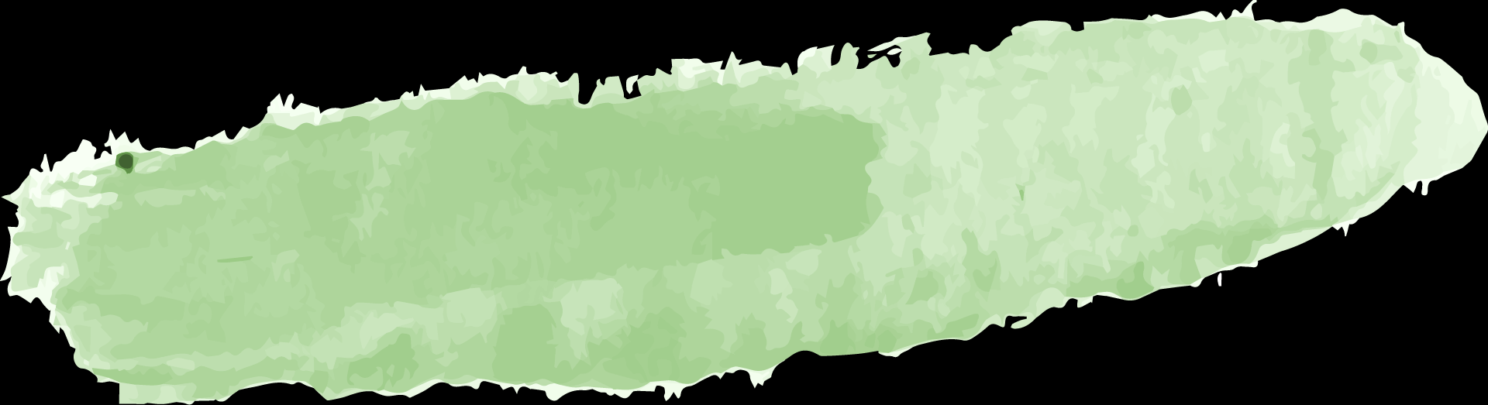

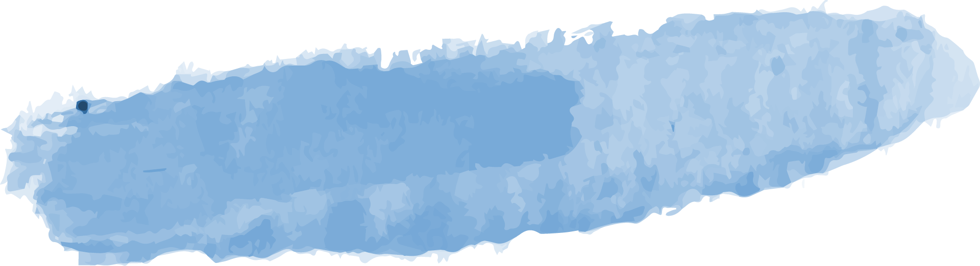
 | Mínimo | Máximo | Promedio
Matemáticas | 13.50 | 96.59 | 44.79
Química | 14.00 | 74.00 | 44.24
Física | 13.00 | 73.46 | 43.70
Biología | 16.50 | 69.50 | 44.49
Filosofía | 8.00 | 65.00 | 39.03
Inglés | 0.00 | 87.97 | 42.71
Lenguaje | 15.00 | 74.29 | 45.06
Lenguaje Sociales | 18.50 | 74.41 | 43.58

Slide 5
Aprendizaje supervisado
Regresión

Slide 6
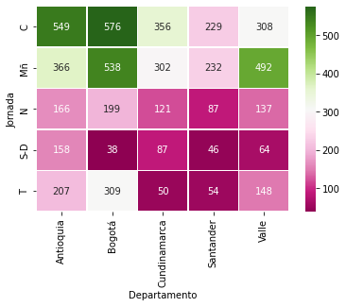
Visualizaciones De Datos

Slide 7
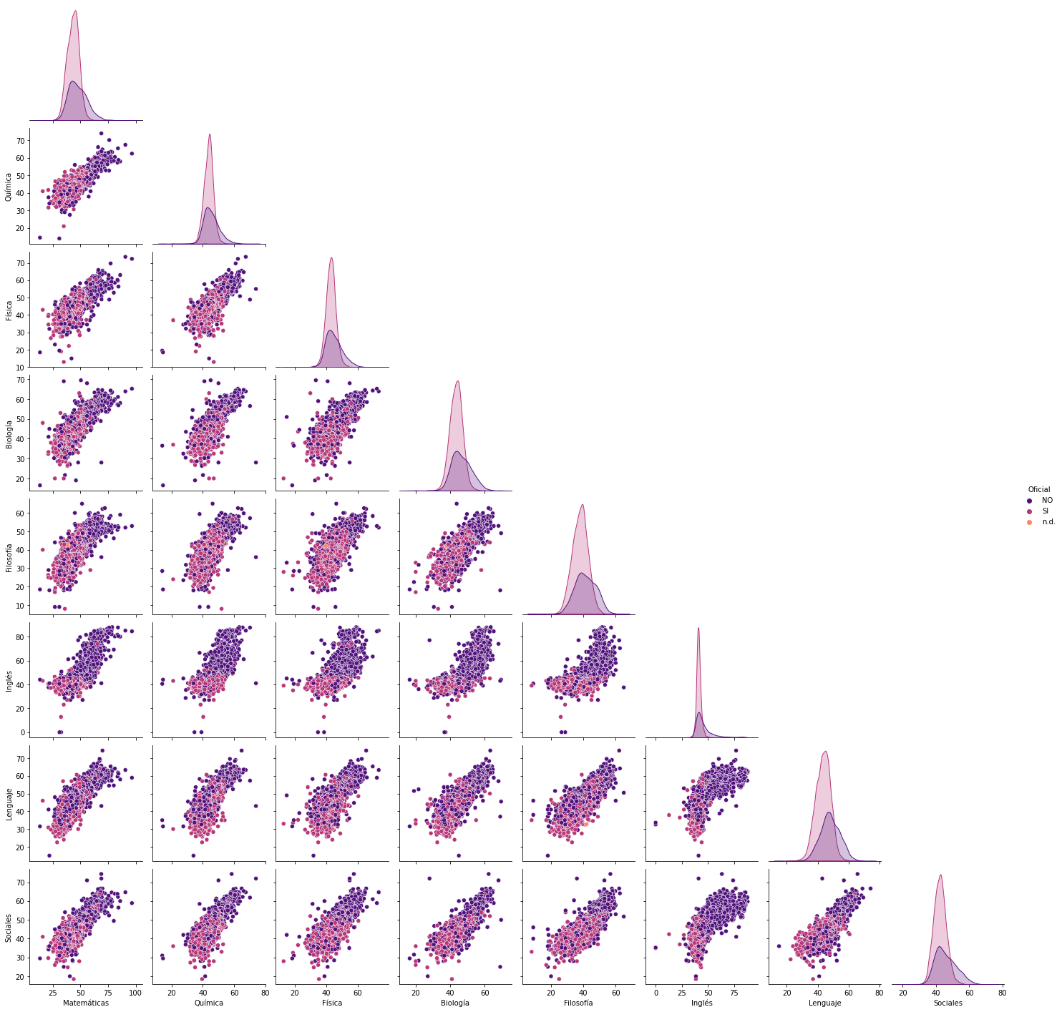

Slide 8
GRACIAS

